Slide 1
高校校园点餐系统ppt
姓名：
学号：
专业：
指导教师：

Slide 2
摘 要
21世纪的今天，随着社会的不断发展与进步，人们对于信息科学化的认识，已由低层次向高层次发展，由原来的感性认识向理性认识提高，管理工作的重要性已逐渐被人们所认识，科学化的管理，使信息存储达到准确、快速、完善，并能提高工作管理效率，促进其发展。
论文主要是对高校校园点餐系统进行了介绍，包括研究的现状，还有涉及的开发背景，然后还对系统的设计目标进行了论述，还有系统的需求，以及整个的设计方案，对系统的设计以及实现，也都论述的比较细致，最后对高校校园点餐系统进行了一些具体测试。
本文以JSP为开发技术，实现了一个高校校园点餐系统。高校校园点餐系统的主要使用者分为管理员；个人中心、用户管理、食堂管理、食堂菜单管理、菜系分类管理、消息留言管理、留言板管理、系统管理、订单管理，用户；个人中心、消息留言管理、我的收藏管理、订单管理，食堂；个人中心、食堂菜单管理、菜系分类管理、消息留言管理、订单管理，前台首页；首页、食堂菜单、新闻资讯、留言反馈、我的、跳转到后台、购物车等功能。通过这些功能模块的设计，基本上实现了整个高校校园点餐系统的过程。

Slide 3
选题背景
网络的快速发展从根本上更改了世界各组织的管理方式，自二十世纪九十年代开始，我国的学校等单位就设想可以通过互联网系统来进行管理信息。由于以前存在各方面的原因，比如网络普及度低、用户不接受、互联网的相关法律法规也不够完善、开发技术也不够成熟等，阻碍了互联网在各大机构中的发展速度。进入二十一世纪以后，我国经济有了快速的发展，限制机构管理的各个难题逐一被解决，国内各大机构都加入到了电子信息化的管理模式中来。
以往的高校校园点餐系统相关信息管理，都是工作人员手工统计。这种方式不但时效性低，而且需要查找和变更的时候很不方便。随着科学的进步，技术的成熟，计算机信息化也日新月异的发展，社会也已经深刻的认识，计算机功能非常的强大，计算机已经进入了人类社会发展的各个领域，并且发挥着十分重要的作用。本系统利用网络沟通、计算机信息存储管理，有着与传统的方式所无法替代的优点。

Slide 4
国内外研究现状
随着计算机网络的不断渗透，人们的生活与工作、学习的方式也在慢慢发生变化。传统的用户和食堂相关信息管理方式一般都采取人工的方式，信息的获取、整理、修改、存储等工作还停留在人工阶段。这种方式一方面需要花费大量的人力、物力和金钱，交互起来比较困难，而且会浪费时间；另一方面对用户和食堂等信息的管理，特别是随着用户和食堂数量的递增，查询、修改起来特别困难；最后由于用户和食堂等其他信息的不断增加，信息的存储也成为了难题。
一些发达国家，网络发展比较快，已经很大程度上完成了从人工到计算机管理的转变。我国计算机应用起步比较晚，而且发展区域不平衡，还有很多用户或学校使用传统的方式进行管理，但是目前计算机发展较快，包括网络也已经普及，很多学校和用户也开始慢慢接触网络管理系统。

Slide 5
java简介
Java语言是在二十世纪末由Sun公司发布的，而且公开源代码，这一优点吸引了许多世界各地优秀的编程爱好者，也使得他们开发出当时一款又一款经典好玩的小游戏。Java语言是纯面向对象语言之一，从发布初期到现今，可以说有将近20多年的历史，已发展成为人类计算机编程语言发展史上的一个深远影响。
Java语言具有非常多种的特性：（1）跨平台的无关性；（2）面向对象； （3）安全性得以保障；（4）支持多个任务；（5）多种编写方式，代码编写简单。对比其他的低级语言、高级语言，Java语言具有明显的显著优势以及未来开阔的前景，可以广泛的应用在个人笔记本电脑、大数据、大型游戏等等。

Slide 6
系统分析
所谓系统分析就是，需求人员通过与用户的沟通，所获取的信息，然后把这些信息通过需求说明书的方式展示给用户和开发人员。在软件功能发展的历史长河中，很长时间，特别是最开始的时候，需求分析的重要性并不被人们所认同，例如当时美国IBM公司为英国电信公司开发一套信息管理系统，在需求不明确的情况下开始开发，最初的工期为一年，由于需求获取不清晰导致工期推迟了半年多，造成巨大损失。我们很多软件公司也存在这种情况，边需求，边开发，甚至与用户没有沟通清楚的情况下，直接照搬同类型的项目进行更改，导致到系统验收的时候，重新更改，造成了人力、物力的极大浪费。而导致这一切后果的原因就是需求获取不及时、不清楚、不全面。

Slide 7
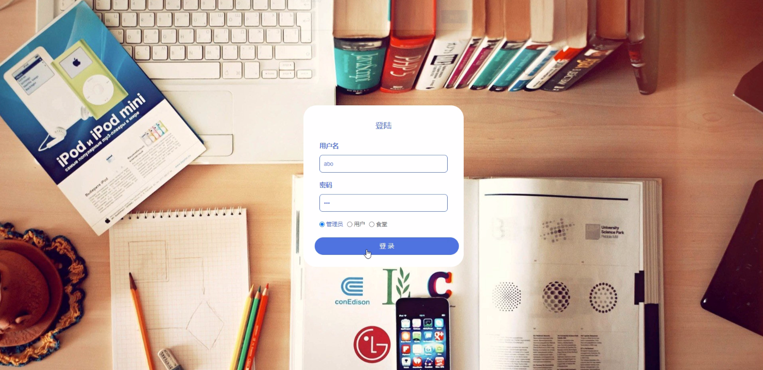
管理员登录界面

Slide 8
系统测试
系统开发的最后一个步骤就是系统测试，系统测试也是整个系统十分重要的一个环节，测试的好坏关系到产品的发展。用户对系统的质量、性能和可靠性等需求就要通过测试来实现。测试过程要必须遵循严谨性、完善性、规范性的原则，测试的主要目的就是看看在系统运行中，是否会出现bug，然后对出现的bug进行调试，直到程序完美运行。但是系统的测试只能尽可能的减少bug，理论上来说是无法达到消除bug。但是bug越少，系统出错的几率就越低，用户使用起来也更方便、更安全。
近年来，系统包含测试从现在的检验当中来看，系统接近预期目标可能出现的问题，并对这些错误做出相应的修正，假如我们不进行早期的测试错误就会延续下去，最后所做出的成品就会有很大的困难。
我们要在这个测试的过程当中找出错误。测试系统开发的主要一部分，自从有了程序的设计那天开始，它就成为了重要的组成部分。

Slide 9
结论
本系统通过对JSP和Mysql数据库的简介，从硬件和软件两反面说明了高校校园点餐系统的可行性，本文结论及研究成果如下：实现了JSP与Mysql相结合构建的高校校园点餐系统，网站可以响应式展示。通过本次高校校园点餐系统的研究与实现，我感到学海无涯，学习是没有终点的，而且实践出真知，只有多动手才能尽快掌握它，经验对系统的开发非常重要，经验不足，就难免会有许多考虑不周之处。比如要有美观的界面，更完善的功能，才能吸引更多的用户。
由于在此之前对于JSP知识没有深入了解，所以从一开始就碰到许多困难，例如一开始的页面显示不规范、数据库连接有问题已经无法实现参数的传递等等，不过通过在网上寻找有关资料以及同学的帮助下最后都得到了解决，在此过程中，我不仅学到了很多知识，也提高了自己解决问题的能力，

Slide 10
参考文献
[1]张继东.Mysql数据库基于JSP的访问技术[J/OL].电子技术与软件工程，2017,（15）：169（2017-08-03）.
[2]李春燕，李根.基于JSP技术的网络信息用户平台设计[J/OL].电子技术与软件工程，2017,（20）：9（2017-10-26）.
[3]王浩.基于JSP技术的在线技能评测系统的设计与实现[J].数字技术与应用，2018,（12）：171-172.
[4]王金龙，张静.基于JSP+Mysql的高校慕课（MOOC）用户系统设计[J].通讯世界，2017,（20）：276-277.
[5]潘国荣.基于JSP+JSPBean+Servlet实现模式的增删改模块的设计与实现[J].信息通信，2017,（08）：101-103.
[6]葛建霞.《JSP动态网页设计》高校校园点餐系统中项目用户法的应用研究[J].宿州教育学院学报，2017,20（04）：160-161.

Slide 11
致 谢
大学的学习生活在这个季节将结束，但是在我的生命这仅仅只是一个逗号，通过这次毕业设计的整个开发过程，从需求分析到具体功能实现，再到最终测试和维护的理解有了很大的进步，让我对系统开发有了更深刻的认识，对我个人的实践能力和解决问题的能力，都有了很大的帮助。这是这次毕业设计最大的收获。
首先要感谢我的指导老师，他在论文写作上，给予了我各种无私的帮助，治学严谨，严格要求，使我获得了很大的收获。老师深厚的理论知识和丰富的实践经验，都深深的影响到我，在这方面，我谨表示衷心的感谢。
其次，我还要对所有的老师和同学表示感谢，他们在我学习的过程中，都积极的提供了很多帮助，无论是专业知识，还是实践操作技能，也能够让我在论文写作中，遇到的一些难题迎刃而解。
最后，对阅读和评审本论文的各位老师表示衷心的感谢!

